Slide 1
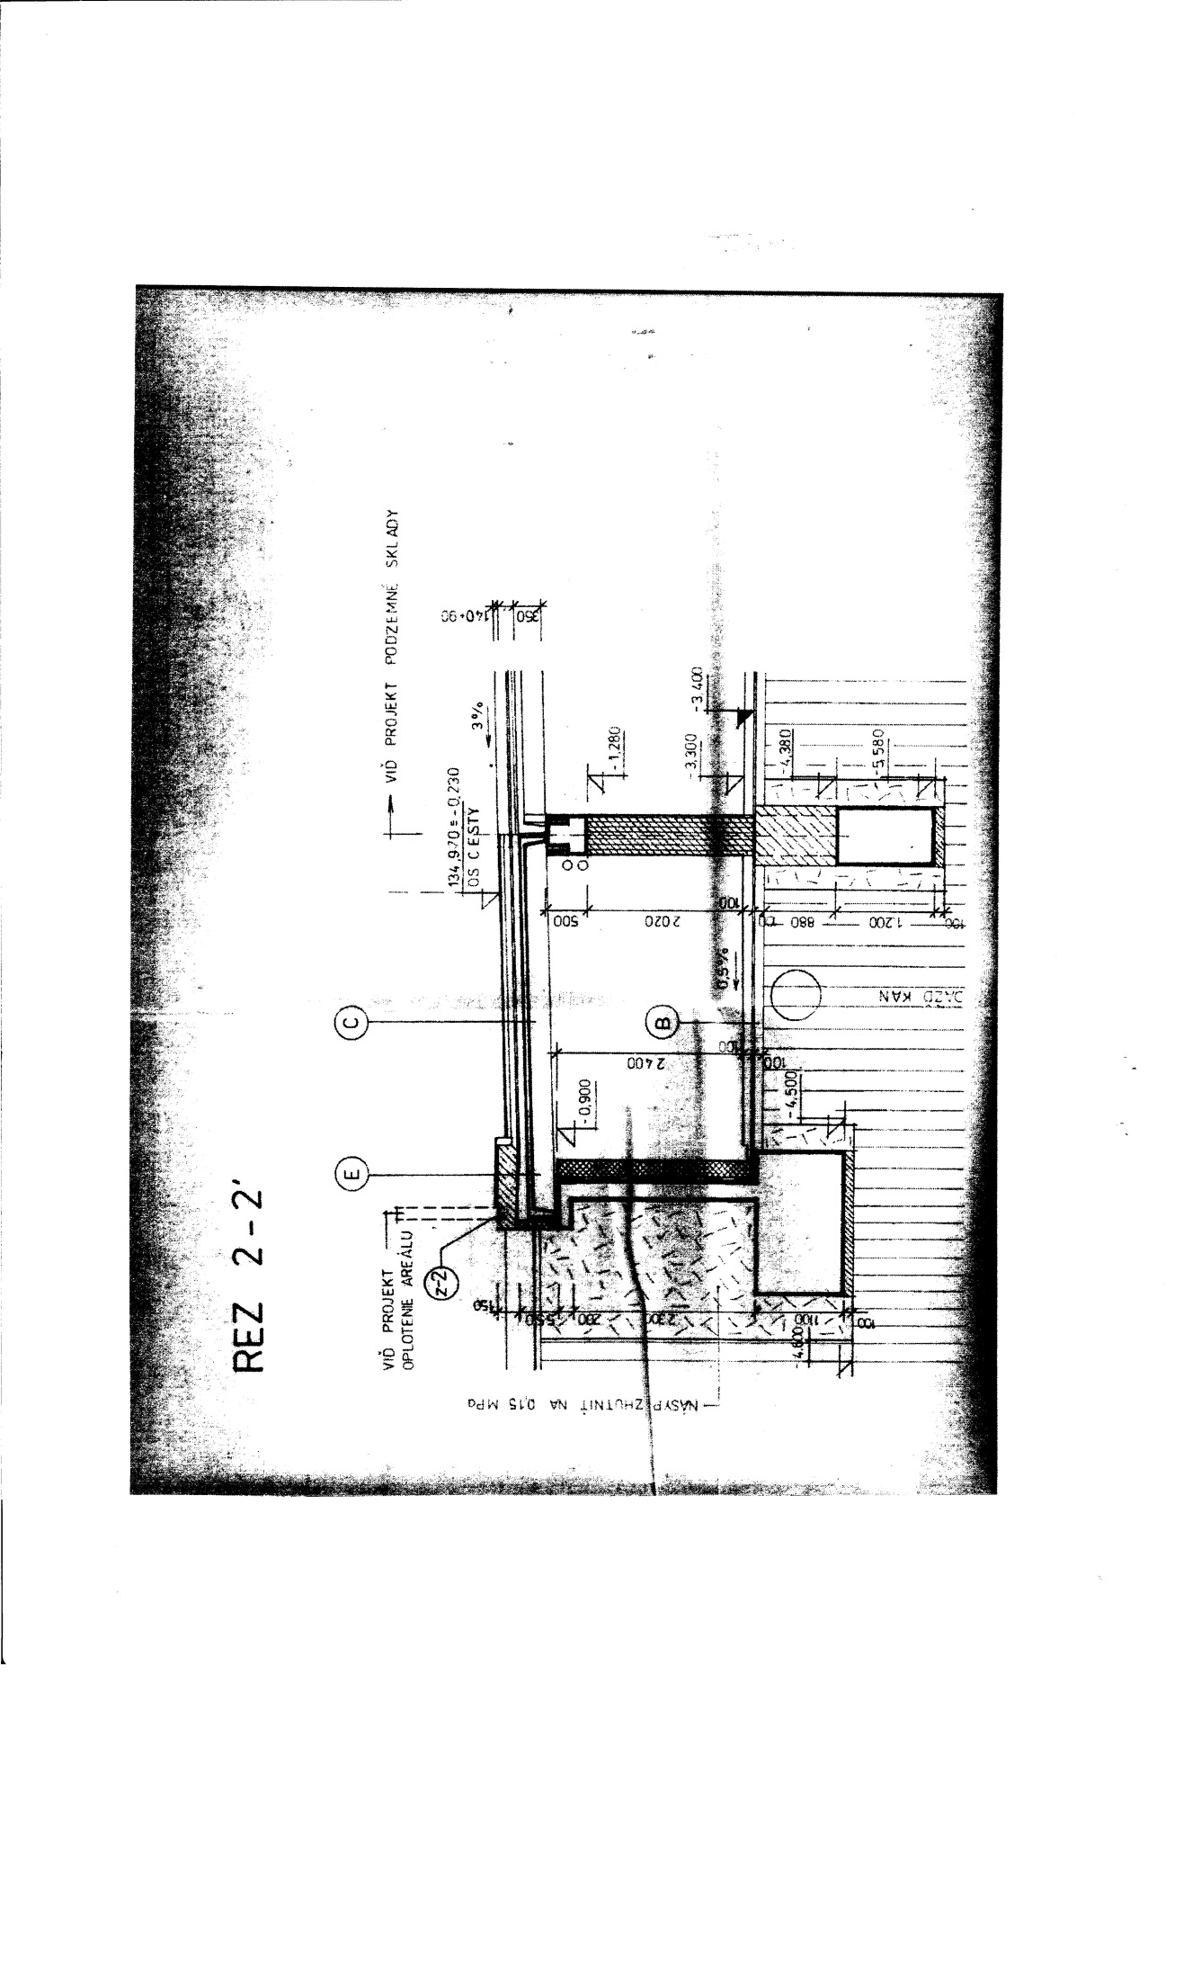
Príloha č. 4 k Výzve č. R3-3/097/2017
Rez kolektorom s pojazdnou strechou
UNB Nemocnica Ružinov

